Slide 1

Název školy : ZŠ Pardubice - Spořilov
Autor : Mgr. Věra Hajnová
Název : VY_32_INOVACE_Vývojové poruchy učení 2_3 Sluchová analýza a syntéza
Téma : Sluchová analýza a syntéza
Číslo projektu : CZ.1.07/1.4.00/21.234

Slide 2
Sluchová analýza a syntéza
Určeno pro : 3.třída a výše
Anotace : cvičení pro nápravu dyslexie
Autorem je Mgr. Věra Hajnová

Slide 3
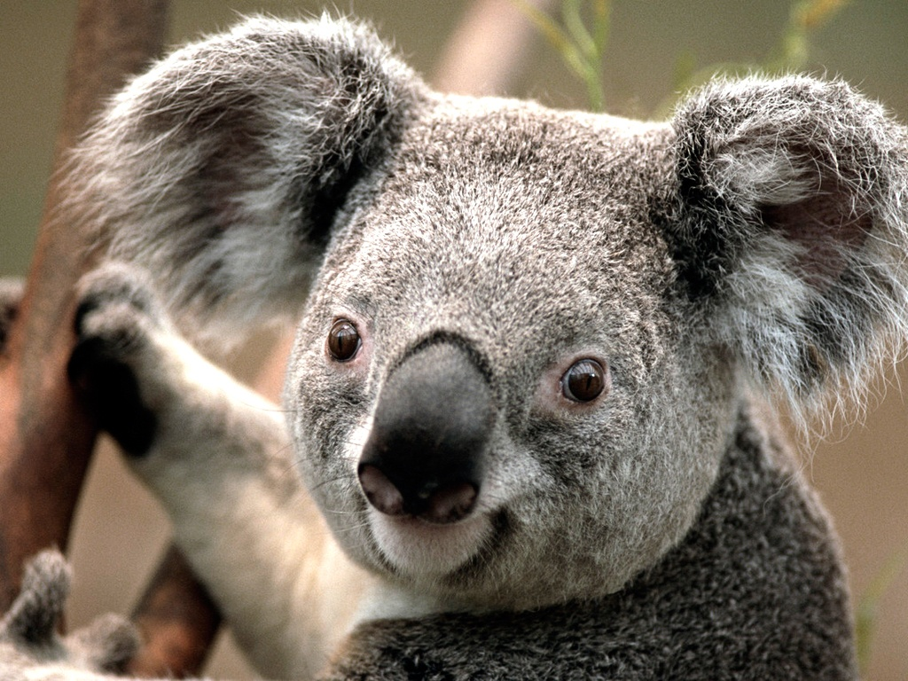

Slide 4
Kdo je na obrázku ?
Napiš název zvířete.
Řekni jiná zvířata, která mají na začátku stejnou hlásku.
Zopakuj je a vytleskej slabiky.
Přečti text v dalším okně.

Slide 5
Čti pěkně a zřetelně:
Koala medvídkovitý, známý také jako medvídek koala, je jedno z nejznámějších australských zvířat. Přestože vzhledem připomíná medvěda, je to ve skutečnosti vačnatec, podobně jako veverka létavá nebo klokan. Koaly jsou zavalitá zvířata, mají hustou a měkkou šedou srst. Živí se listím a kůrou blahovičníku. Spí až 20 hodin denně, jsou velmi pomalí. Protože ubývají blahovičníkové lesy, australská vláda je přísně chrání.

Slide 6
Dokonči slova:
Koa ___
Medví ___
Klo ___
Zvířa ___
Vever___
Spá___
Zavali___
Vačnat ___
Blahovič ___
Ků ____
Lis ___
Les ___
Chrá ___
Vlá ___

Slide 7
Utvoř věty s těmito slovy :
Koala ……
Zvíře …..
Medvídek …..
Srst …..
Kůra ….
Blahovičník ….
Lesy ….

Slide 8
Zdroje :
http://cs.wikipedia.org/wiki/Koala
Obrazová databáze Microsoft Windows – www.office.microsoft.com

